Slide 1


DG 需求线索生成流程
M8.2 策划及执行高质量营销活动组合
M8.3 推进客户回应与线索生成流程发布
EBG & 品牌营销部
2025.04.23

Slide 2
目录
这个流程是什么？
客户代表要做什么？怎么做？
系统操作指导
试点业务说明

Slide 3
DG这个业务是在干什么？
DG流程定义：
Demand Generation 是要基于行业的重大机会、战略意图、细分市场、客户、主打方案和增长目标，从客户需求出发（而不是从产品的功能出发），通过规划并执行系列营销活动组合，从品牌发声、价值主张、内容和体验设计等实现统一规划、协同一致、区域适配、闭环管理，高效激发客户购买意愿，从而为公司的产品、服务或解决方案生成销售线索或激发销售的市场营销举措。
DG流程目的：
从客户的场景和业务需求出发，而不是产品方案价值的角度，策划统一主题和发声、价值主张明确、客户收益量化、体验感强的营销活动组合，激发客户购买意愿，达成获客和线索构建目标，支撑部门重大机会达成

Slide 4
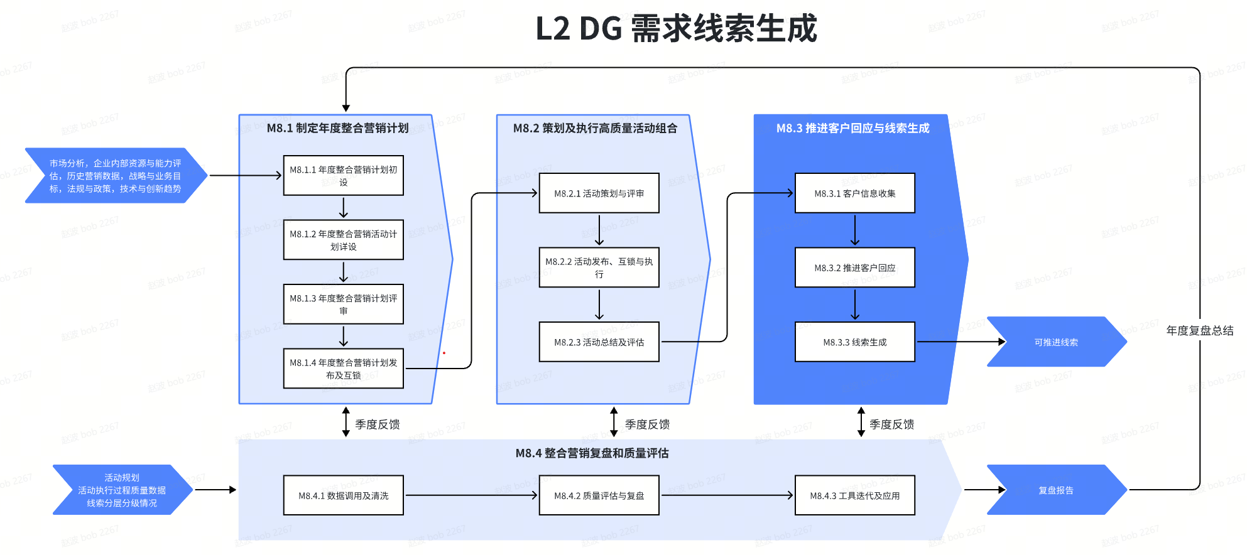
DG这个业务是在干什么？

Slide 5
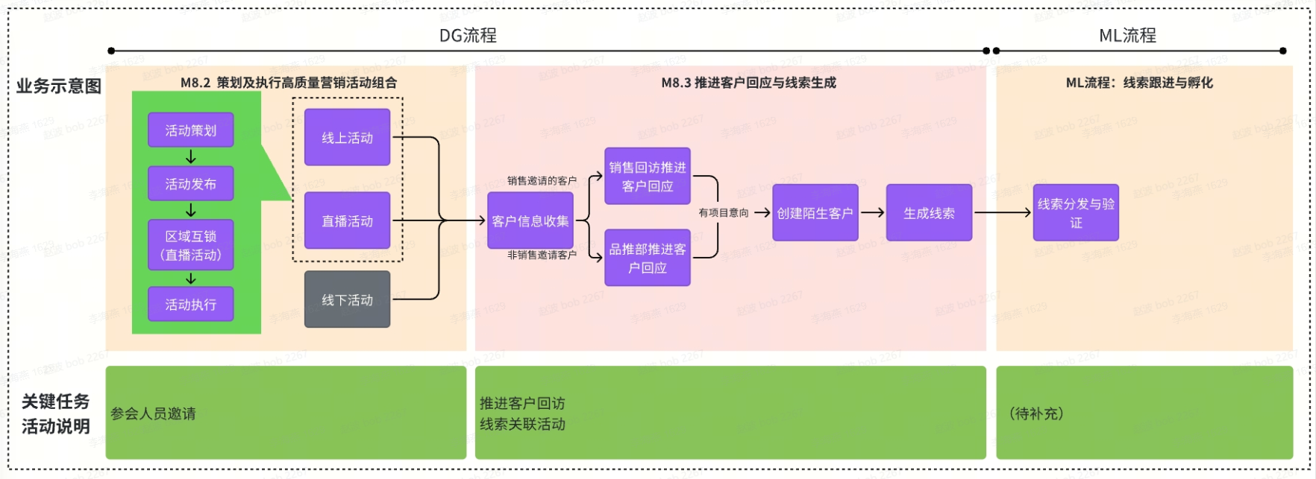
关键活动
流程目的：
适用范围：
满足外部客户的需求与问题反馈，及时响应并跟进解决，从营销活动中获取到足够多的营销线索，为一线销售扩大漏斗提供输入。
本流程适用于通过DG营销活动收集到客户信息后，根据不同类型通过不同方式推进客户回应，生成线索。
回访
关联

Slide 6
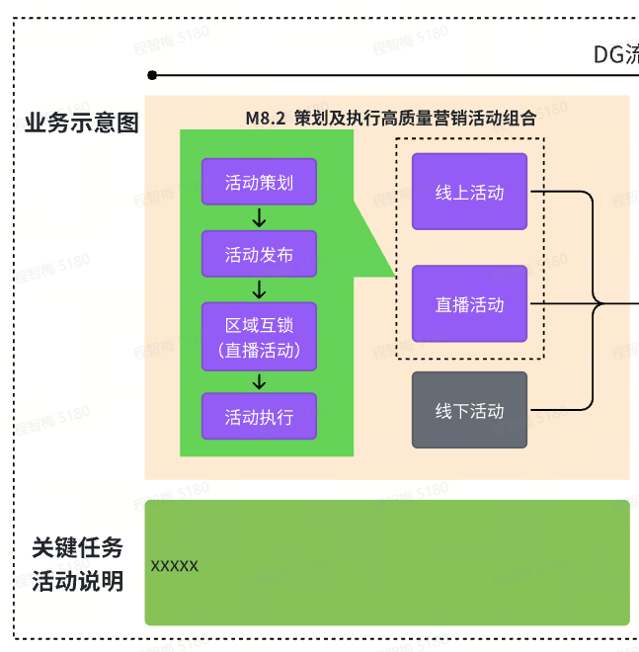
M8.2 直播与线上活动客户邀请_ WHAT:客户代表要做什么？
参会人员邀请：
执行动作：
全国线上直播：销售需使用邀请函进行点对点邀约、朋友圈转发、微信群邀约动作
1+N活动，如有N端活动，通过活动系统获取会腾的报名及签到二维码，给客户完成报名及现场签到；
1+N活动，如区域销售仅邀请客户线上参与，则销售需销售需使用邀请函进行点对点邀约、朋友圈转发、微信群邀约动作；
执行目标：
销售邀约根据活动互锁目标，达到客户覆盖率 X%，点对点邀约客户参会率/签到率 X%

Slide 7
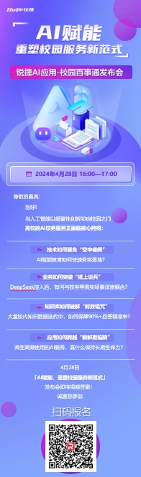
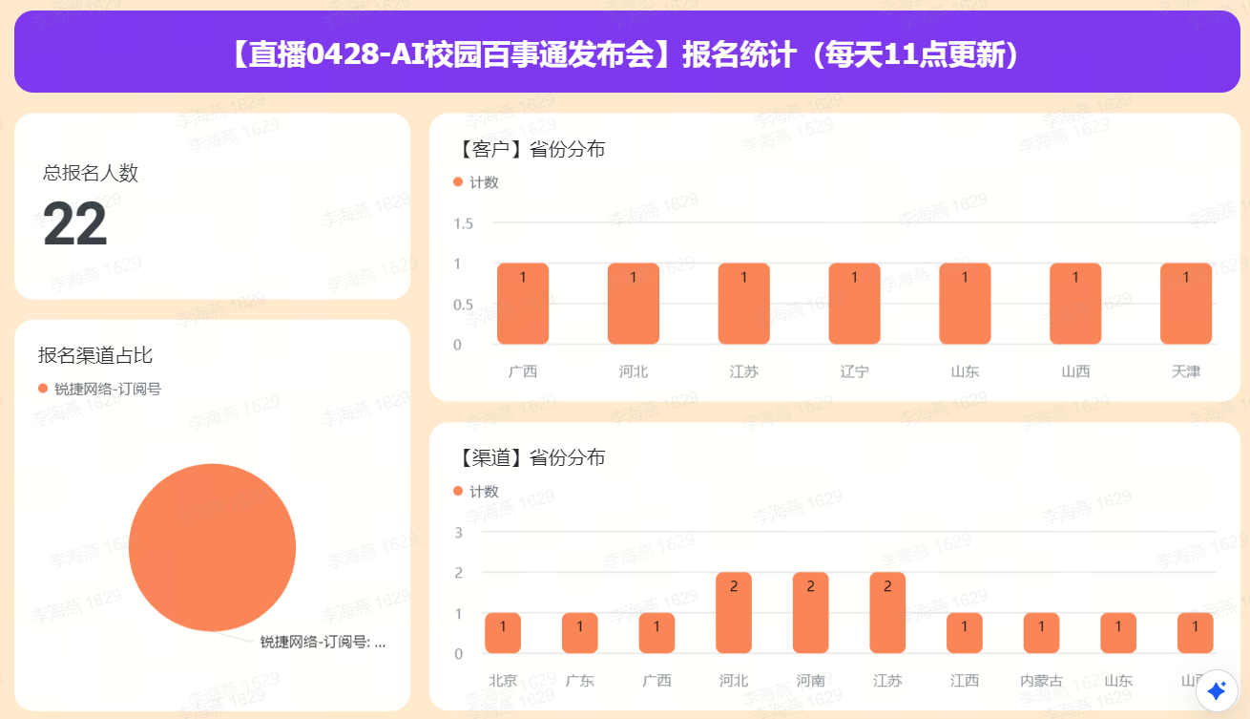
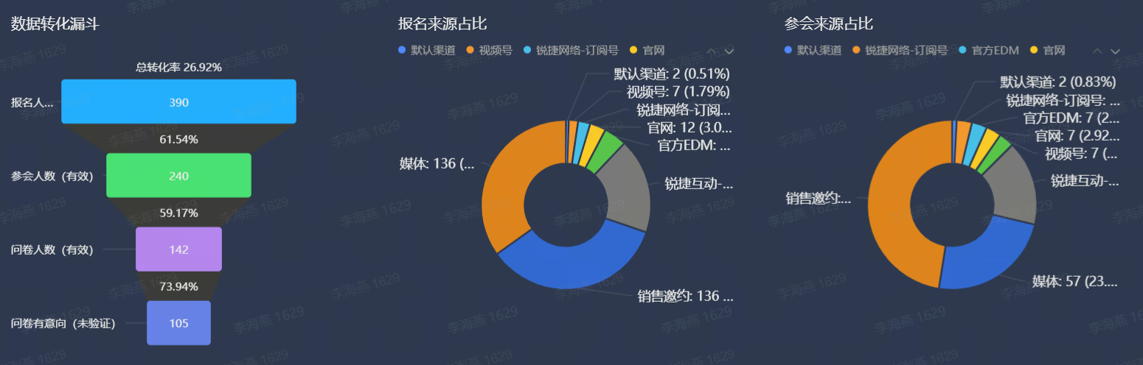
试点活动-线上直播
总部发起 4.28日，高教AI校园百事通发布会线上直播
参考：EDN媒体发布会报名参会数据

Slide 8
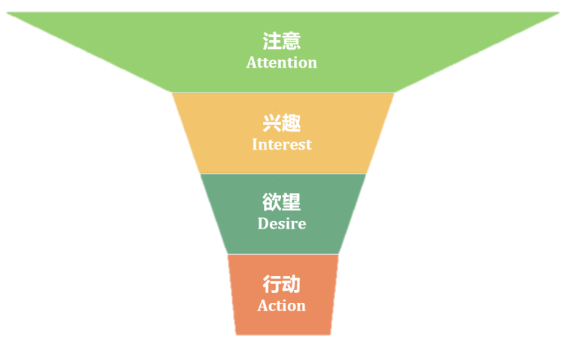
WHY：为什么要推进客户回应？
AIDA转化漏斗模型
这是什么？
吸引客户的注意力，使他们对产品或服务产生兴趣。可以通过广告、宣传活动、独特的产品包装等方式实现。
DG 数字营销
我喜欢这个
在吸引客户注意力的基础上，进一步激发他们对产品或服务的兴趣，让客户了解产品或服务的特点、优势和价值。
DG 市场活动
我想要这个
激发客户的购买欲望，使他们产生对产品或服务的渴望和需求。可以通过强调产品的独特卖点、满足客户的特定需求等方式实现。
通过回访推进客户回应
激发客户的需求和欲望
我要得到这个
促使客户采取购买行动，将购买欲望转化为实际的购买行为。企业可以通过提供便捷的购买渠道、促销活动等方式鼓励客户购买。
生成线索并持续跟进

Slide 9
M8.3 推进客户回应与线索生成_ WHAT:客户代表要做什么？
1、回访+上CRM系统：
动作1：活动结束后，一周内对客户进行回访:；
动作2：在CRM客户下填写拜访留痕
WHY？营销活动结束后快速进行回访，可以有效促进下一步沟通和购买意向从而生成线索，及时提供相关资料和解答，推动购买决策。在系统中填写可才能确保动作是否做到，可看可查
回访天数 | 购买意向成功率
1 - 3 天 | 60% - 80%
3 - 7 天 | 40% - 60%
7 天以上 | 30% 以下
2、创建线索关联活动：
回访后生成的线索，在CRM创建线索时，要注意关联“营销活动”！
为什么要关联活动？
原来，没关联
现在，有关联
原来市场活动质量
评估不准确
不知道哪场好，哪场不好
营销费用的预算、计划、审批全凭经验
关联后，活动质量评估变得准确，可见，效果好，费用支持高
越关联越有钱
不关联没有钱

Slide 10
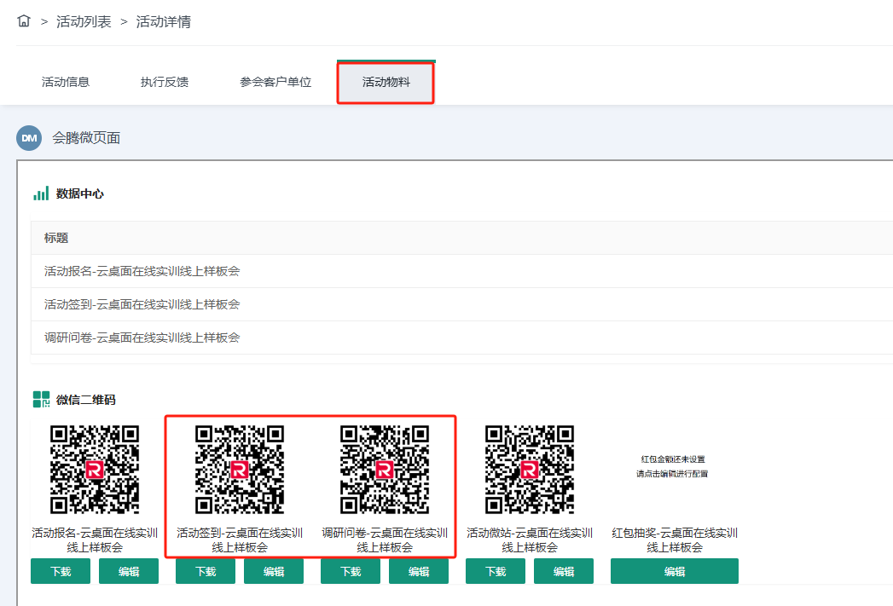
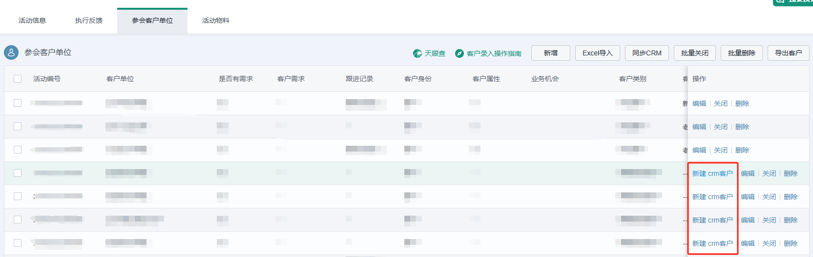
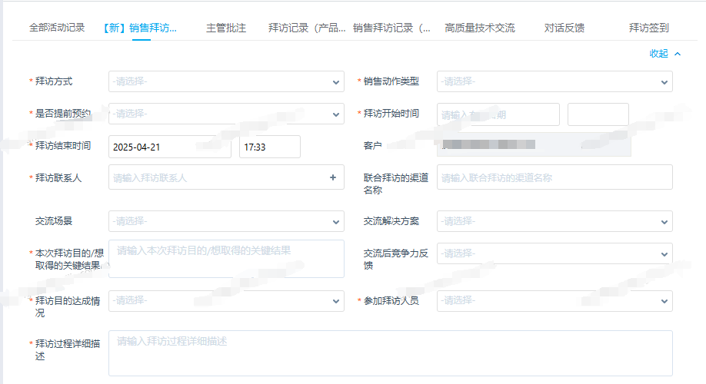
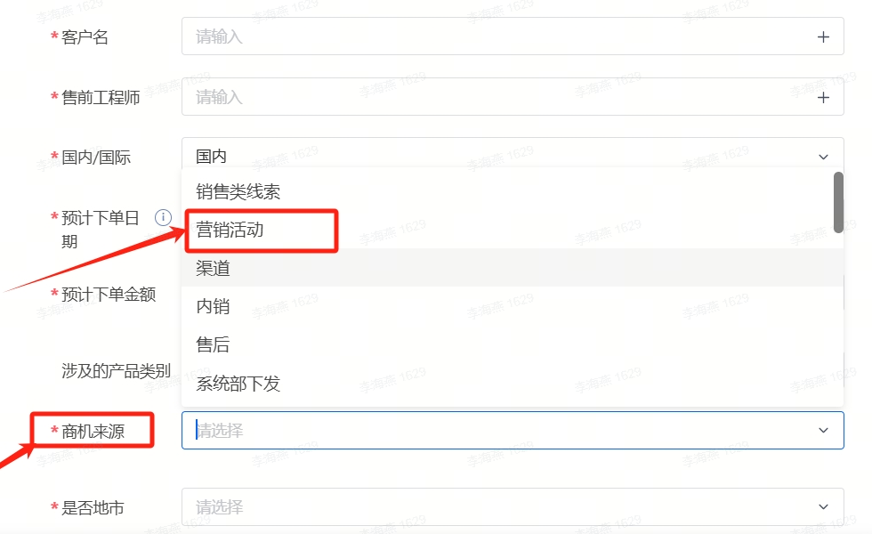
HOW：活动系统与CRM系统操作指导
活
动
系
统
1、使用活动系统的二维码签到和问卷
2、活动系统参会客户页面，点击“创建crm客户”
C
R
M
系
统
3、CRM客户页面添加回访的沟通记录
4、发现新线索，在CRM上创建线索并关联“营销活动”
1周内回访
Notes:
1、市场活动申请完活动后，回自动生成签到二维码，大家可以使用相关签到物料进行签到，参会用户数据会自动记录到该场市场活动的参会用户名单中；
2、在活动结束后，大家及时完成客户回访动作，可以在CRM的客户页面下填写拜访记录，需要创建线索的时候，需要关联营销活动；

Slide 11
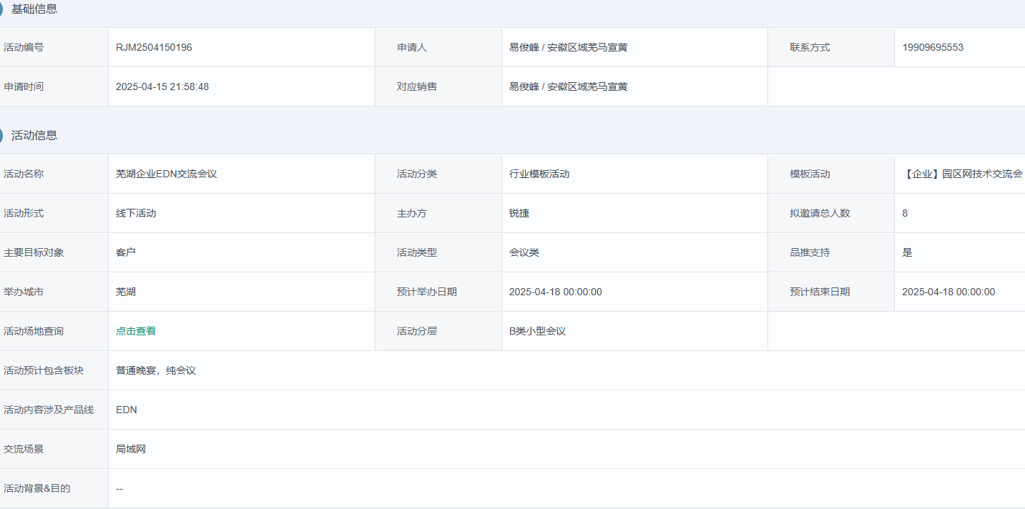
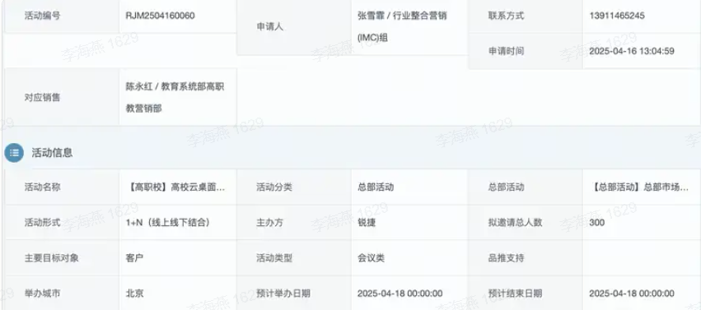
试点活动-模版活动
安徽区域，易俊峰，企业行业，4月18日企业园区网技术交流模板活动
总部发起 4.8日，高教云桌面远程实训1+N线上直播

Slide 12
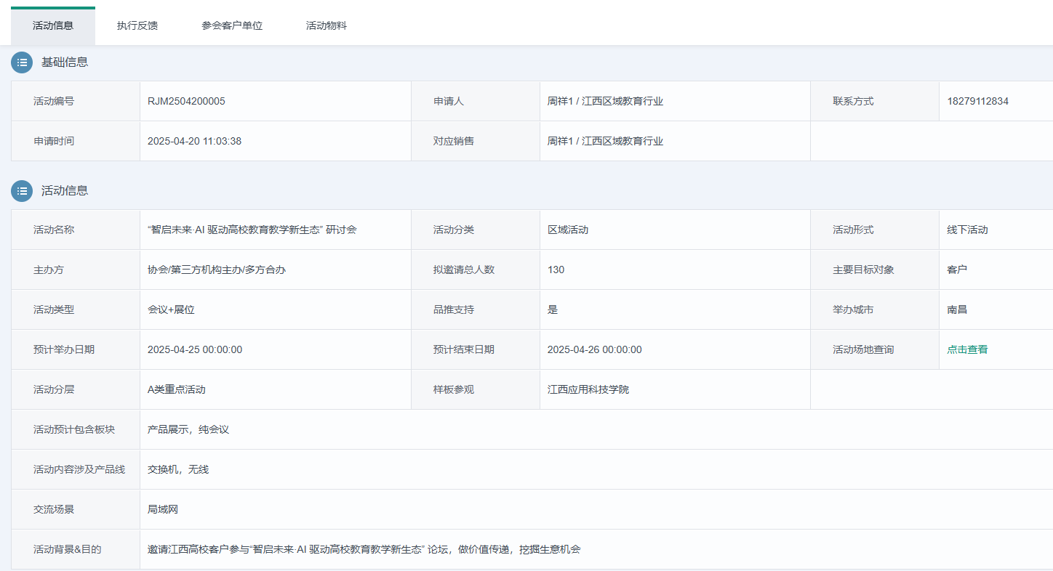
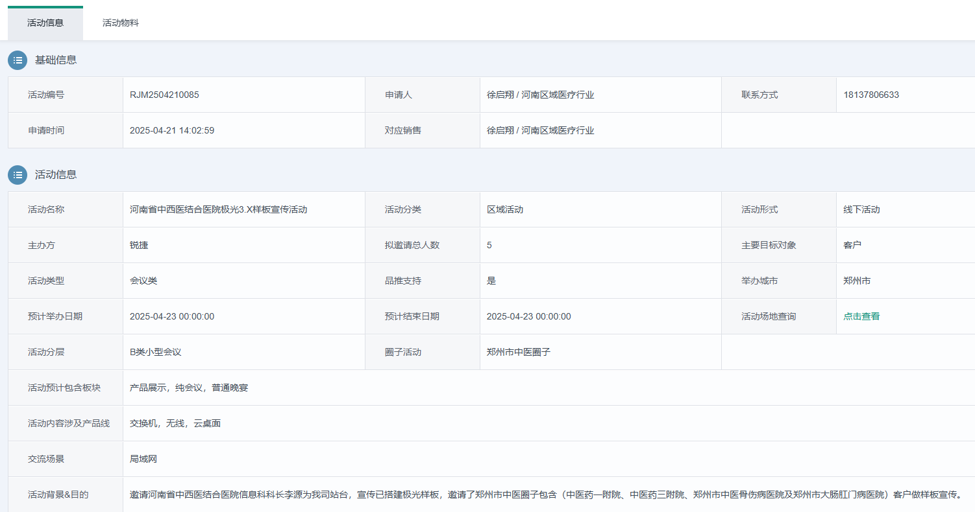
试点活动-区域圈子与协会活动
江西区域，周祥，教育行业，4月25日参与第三方机构的活动
河南区域，徐启翔，医疗行业，4月23日主办样板圈子活动

Slide 13
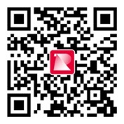
扫一扫了解更多资讯

